Slide 1
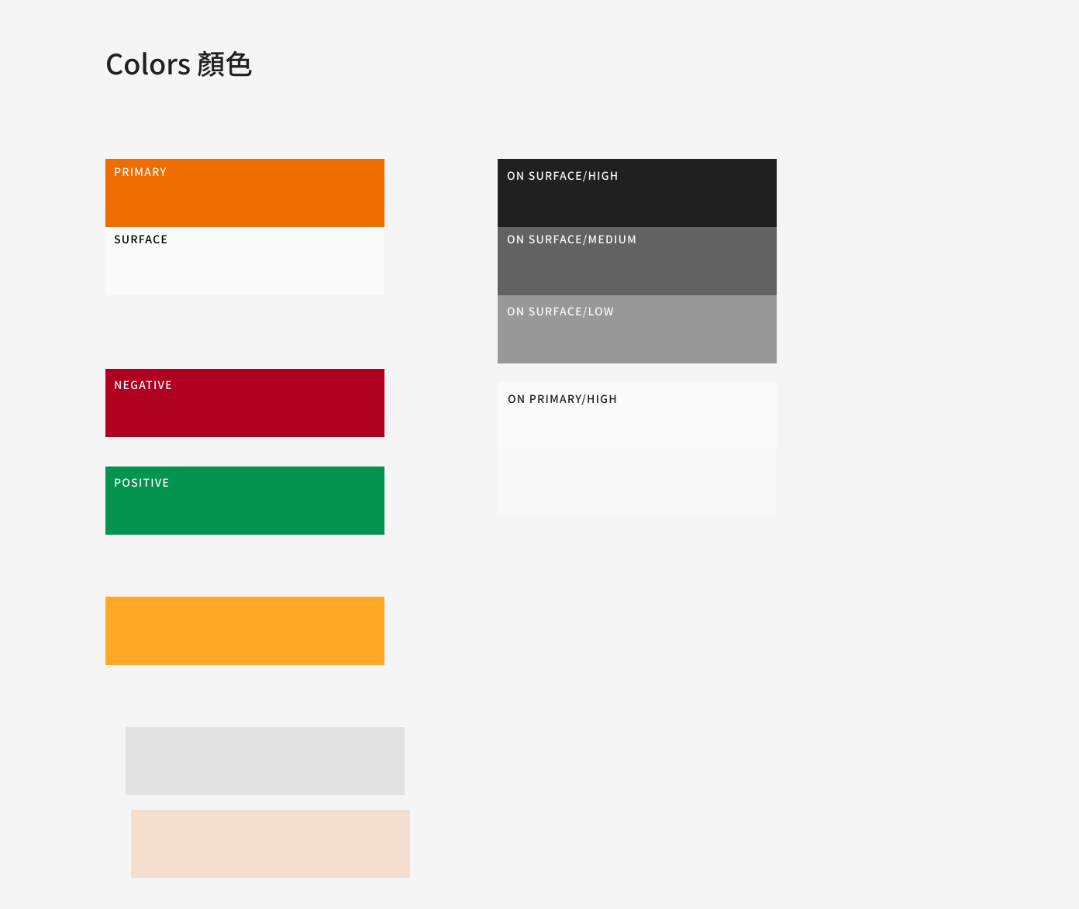
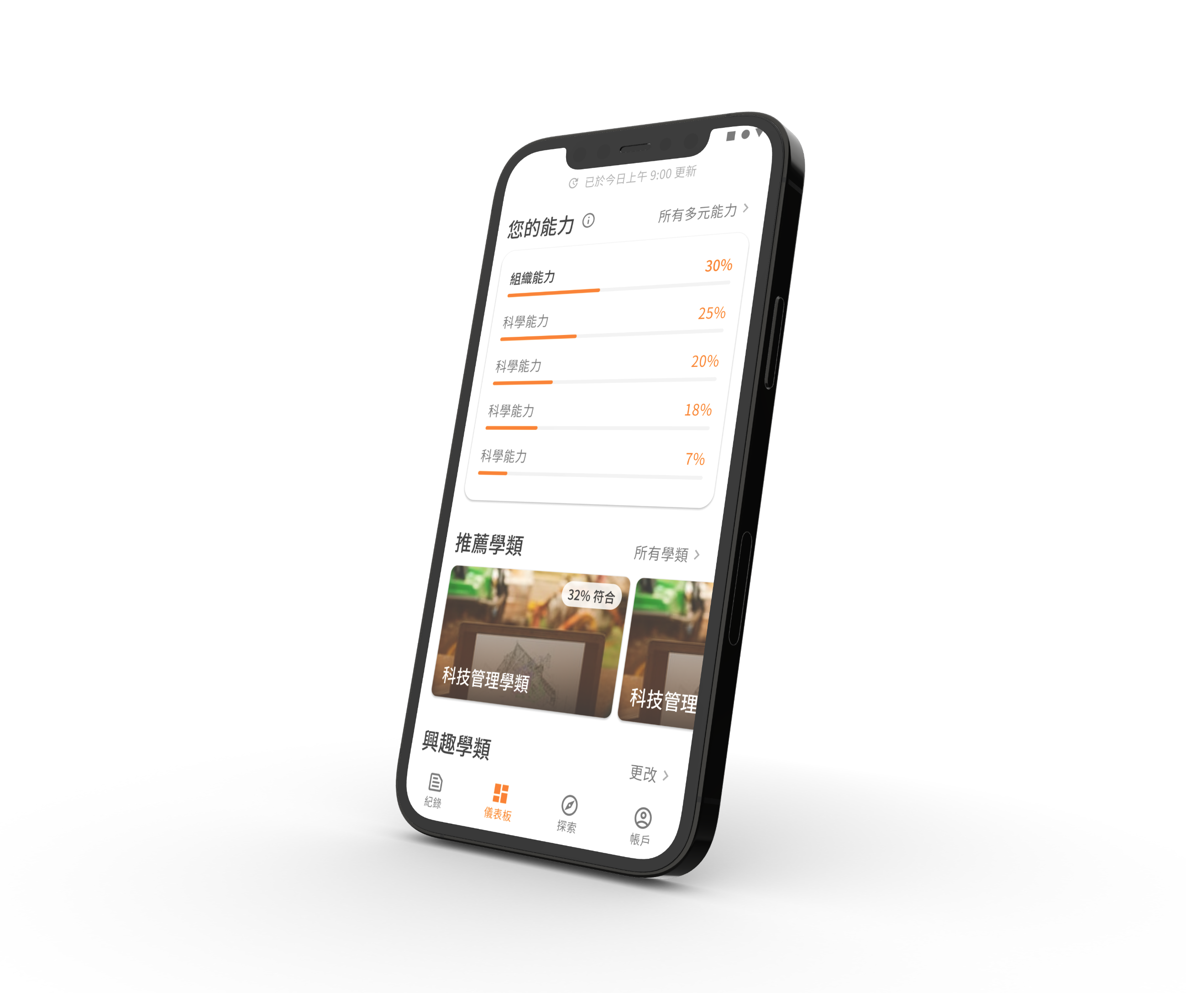





與您探索無限可能
鈦坦敏捷組-11
Notes:
大家好，我們是鈦坦敏捷第11組 - Pathfinder 與您探索無限可能。

Slide 2

Table of Content
專案細節及團隊分工
開發前階段
確認需求
開發中階段
scrum會議、看板、CICD
開發後階段
需求測試
問題與解方

Slide 3
Table of Content
專案細節及團隊分工
前
確認需求
開發階段
中
scrum會議、看板、CICD
後
需求測試
問題與解方
Notes:
我們首先會介紹Pathfinder具體細節以及我們如何分工完成開發，
接續說明在開發前、中、後所採取的敏捷方法
最終，會分享我們是如何利用敏捷解決開發中的問題，並做總結

Slide 4
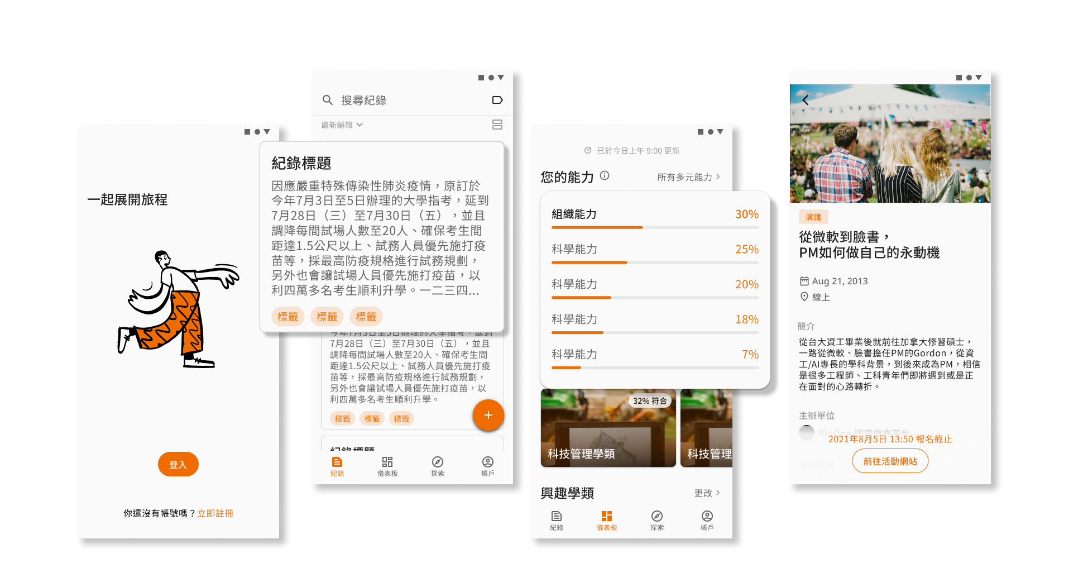
作品介紹
Notes:
一些線的架構

Slide 5
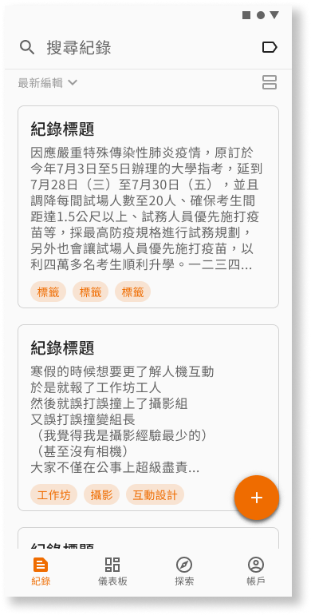
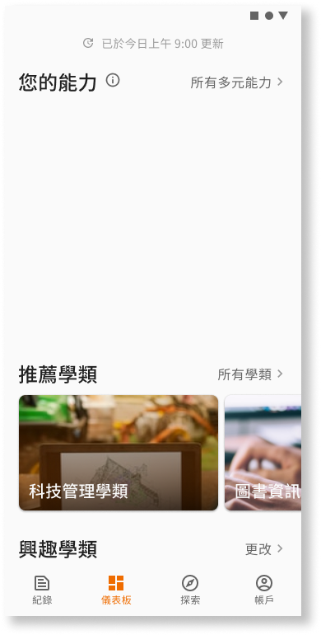
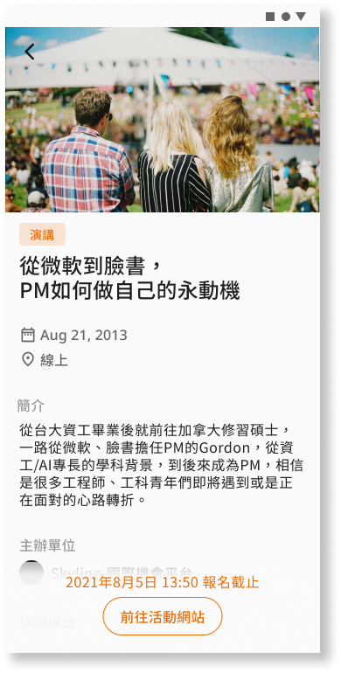
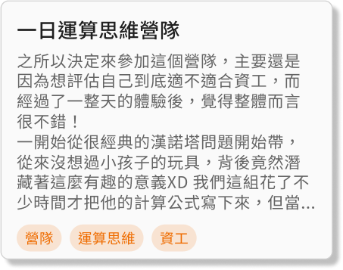
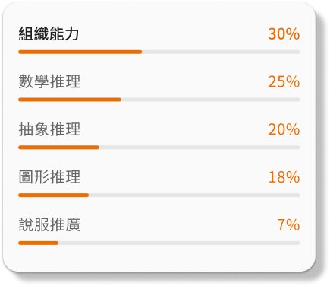
作品簡介
竟品未解決問題
無系統性檔案整理輔助
缺乏長期、累加性性向分析
資料複雜，花費大量時間搜尋
受眾痛點
難系統性撰寫學習歷程
擔心經歷和最終科系無連結
課業繁忙，需快速安排活動
紀錄
儀表板
探索
紀錄參與活動內容與心得
系統分析能力與推薦學類
根據分析結果推薦活動
Notes:
Pathfinder 是一個專為面臨108課綱的台灣高中生而設計的App。
這個App除了可以讓使用者隨手記錄一些日常感受以及所學心得外，也整合了Collego 網站上的升學資料，以及NLI 機器學習技術，根據使用者的紀錄內容做「能力分析」以及「學類推薦」，並以能力、學類兩大指標，進行升學相關活動推薦。

Slide 6
整體專案過程
Notes:
一些線的架構

Slide 7
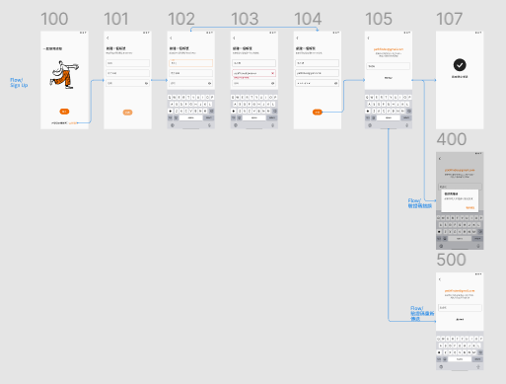
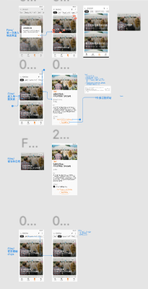
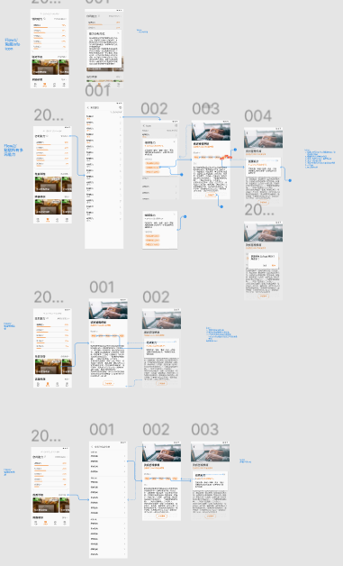
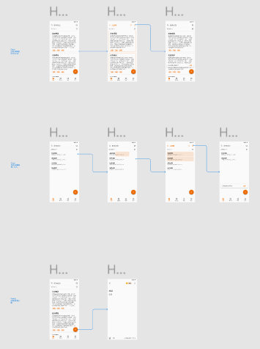
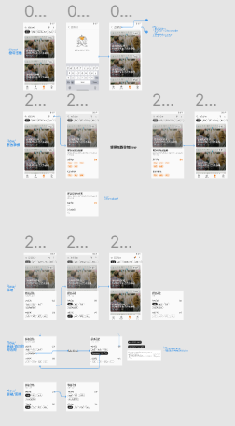
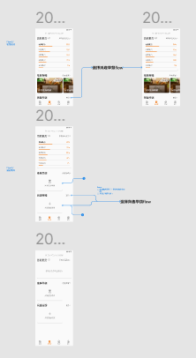
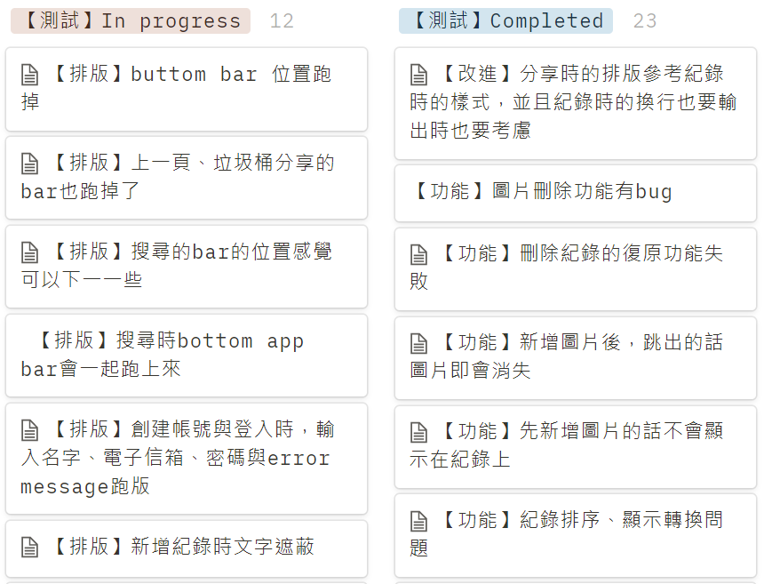
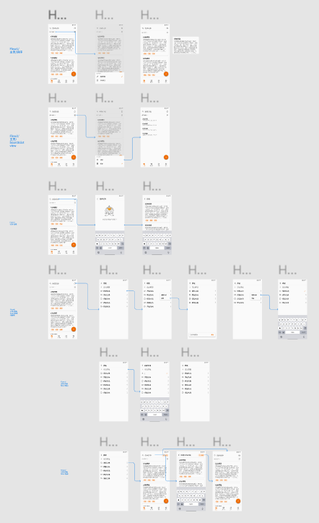
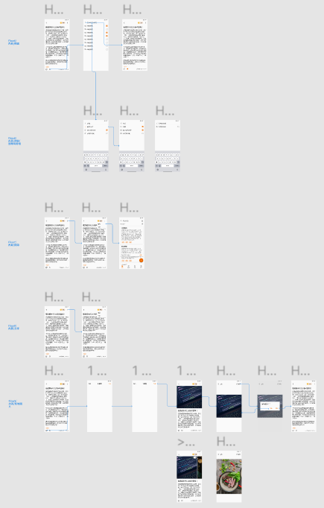
專案流程總覽
Sprint 1
Sprint 2
Sprint 3
Jul.
08
Sep.
26
紀錄
能力 / 學類 / 活動推薦
功能改良
Notes:
這是我們開發這個App的過程
我們是在7/08 - 9/26近三個月的時間完成產品開發，
具體包含【產品發想、設計、開發、測試】四大部分
考量到專案時長，我們決定採用敏捷開發的方式
Sprint 1 完成紀錄功能、Sprint 2 完成 能力/學類/活動推薦功能、Sprint 3作最終的功能改良
而每一個Sprint皆包含開發前、中、後三階段，分別對應圖中的黃色、橘色及綠色區塊

Slide 8
團隊分工
Notes:
一些線的架構

Slide 9




團隊分工
需求
1位
設計
1位
系統
3位
NLP
2位
需求調查
訪談事項處理
UI/UX 設計
前後端 / 資料庫開發
訓練、部署推薦模型
Notes:
在進入開發之前，我們先分好各自在團隊中扮演的角色。
我們分為需求、設計及開發三大主要角色。需求組負責使用者調查和處理訪問相關事宜，並擔任Product Owner，經營團隊的product backlog。設計組則負責UI介面的設計，製作flowchart及prototype。開發組主要負責系統及模型的設計及開發，而開發組的其中一位成員則兼任Scrum Master，主持scrum 會議及控管進度。

Slide 10
團隊分工
S
Product Owner
Scrum Master
管理product backlog
主持scrum 會議及控管進度
Notes:
在進入開發之前，我們先分好各自在團隊中扮演的角色。
我們分為需求、設計及開發三大主要角色。需求組負責使用者調查和處理訪問相關事宜，並擔任Product Owner，經營團隊的product backlog。設計組則負責UI介面的設計，製作flowchart及prototype。開發組主要負責系統及模型的設計及開發，而開發組的其中一位成員則兼任Scrum Master，主持scrum 會議及控管進度。

Slide 11
團隊分工
需求
1位
設計
1位
系統
3位
NLP
2位
需求調查
訪談事項處理
兼任 Product Owner
UI/UX 設計
前後端 / 資料庫開發
一位為 Scrum Master
訓練、部署推薦模型
Notes:
在進入開發前，我們分為需求、設計及開發三大主要角色。另外，我們也有選出Product Owner 及 Scrum Master，共同經營團隊的product backlog及控管進度。

Slide 12
開發前階段
Notes:
一些線的架構

Slide 13

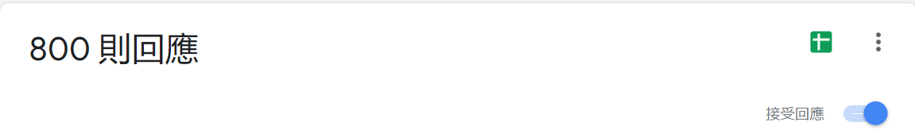
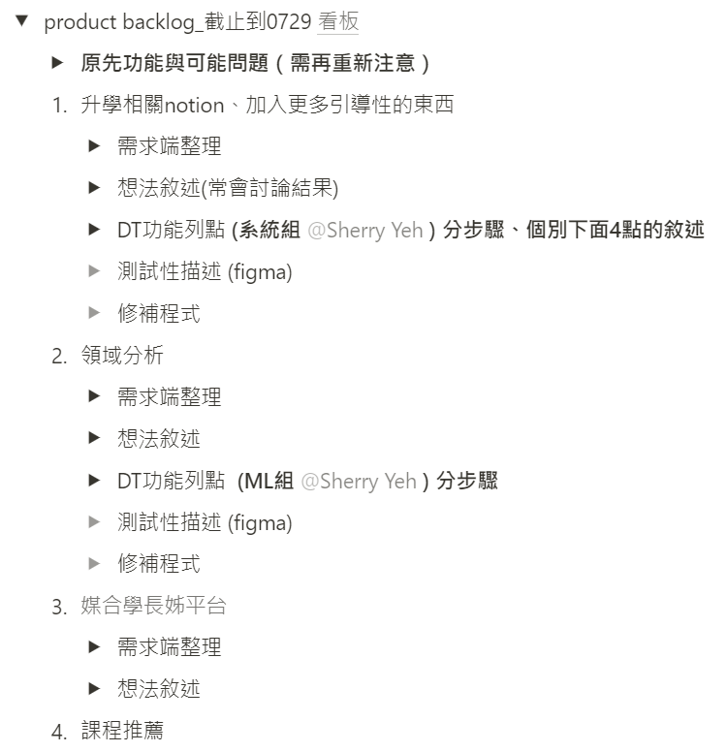




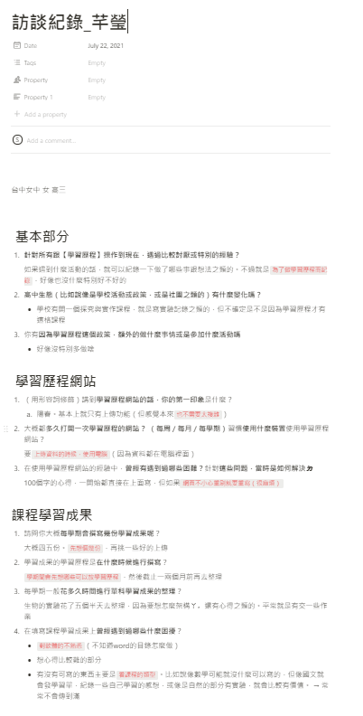
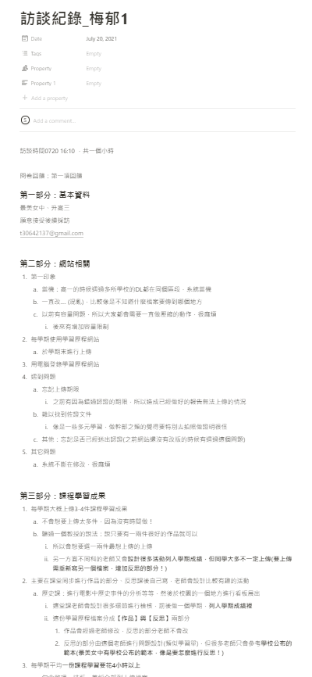
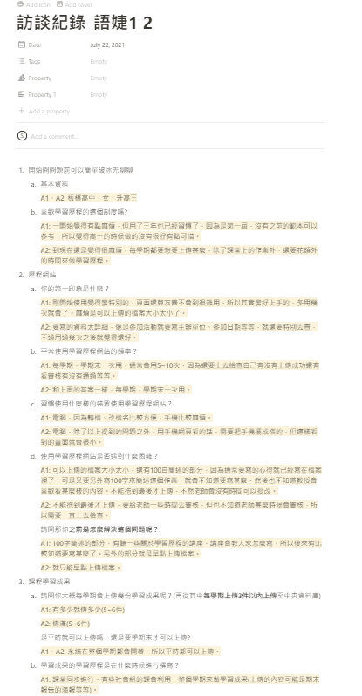
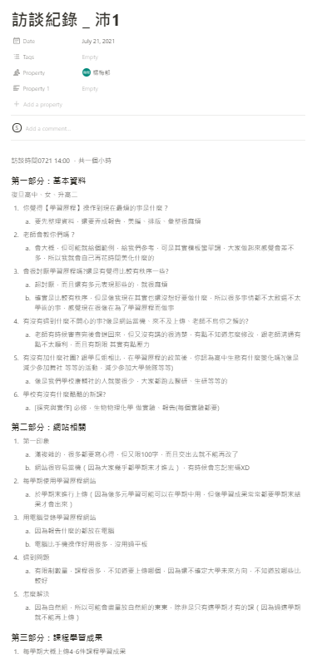
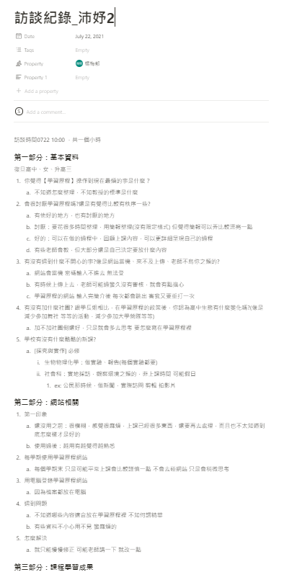
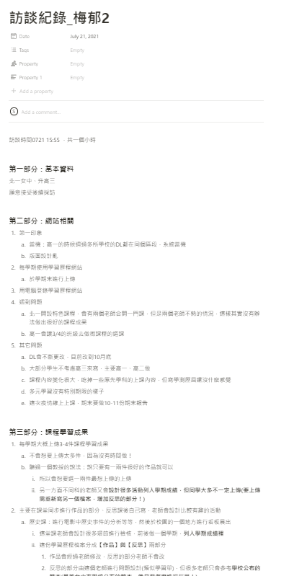
開發前：確認需求
發放問卷
Product Backlog
10位高中生訪談
Notes:
在開發初期，我們在sparklight instagram 頁面( 5.4萬粉絲)放置問卷、並且跟10位高中生訪談，藉此蒐集高中生在學習歷程上所遭遇的問題。
透過問卷及訪談，我們找出TA及痛點，同時修改原先所發想的初版功能。
後來，我們將可行的產品功能列表紀錄在product backlog中，並在每個sprint前進行需求端研究，讓團隊全體共同討論、排序功能，篩選出各階段最具市場價值的功能，進行敏捷開發。

Slide 14


開發前：Sprint Planning
統整需求調查、Product Backlog
討論Product Backlog 排序
S
安排該Sprint預計完成的功能

Slide 15
開發中階段
Notes:
一些線的架構

Slide 16
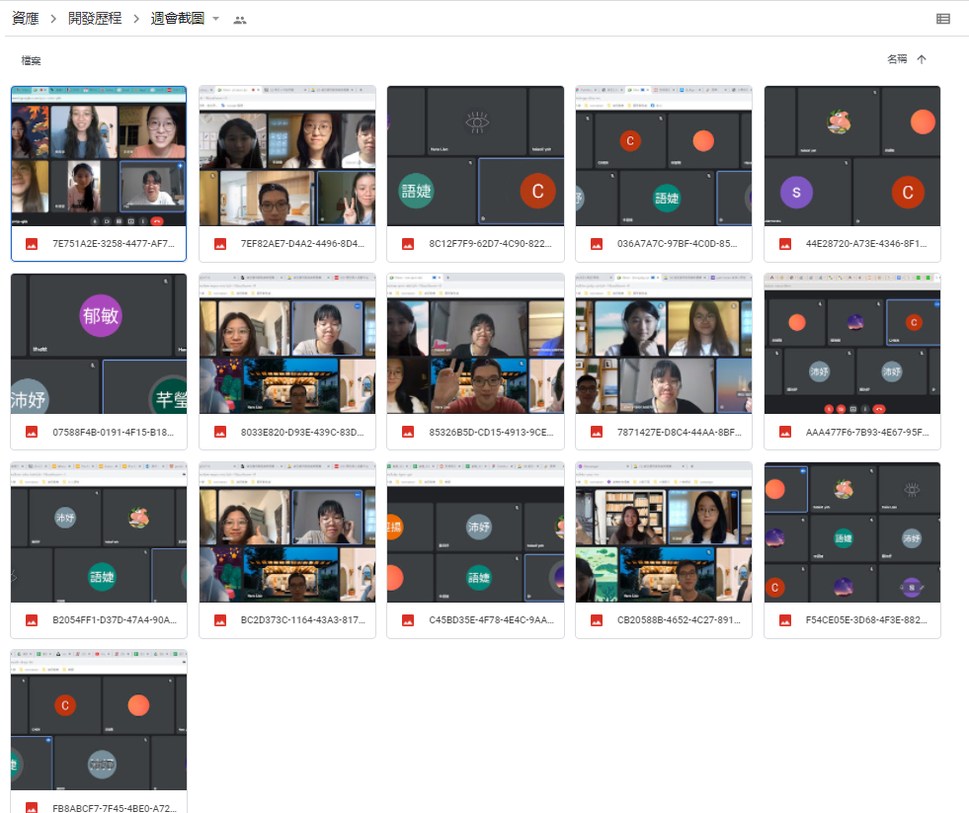
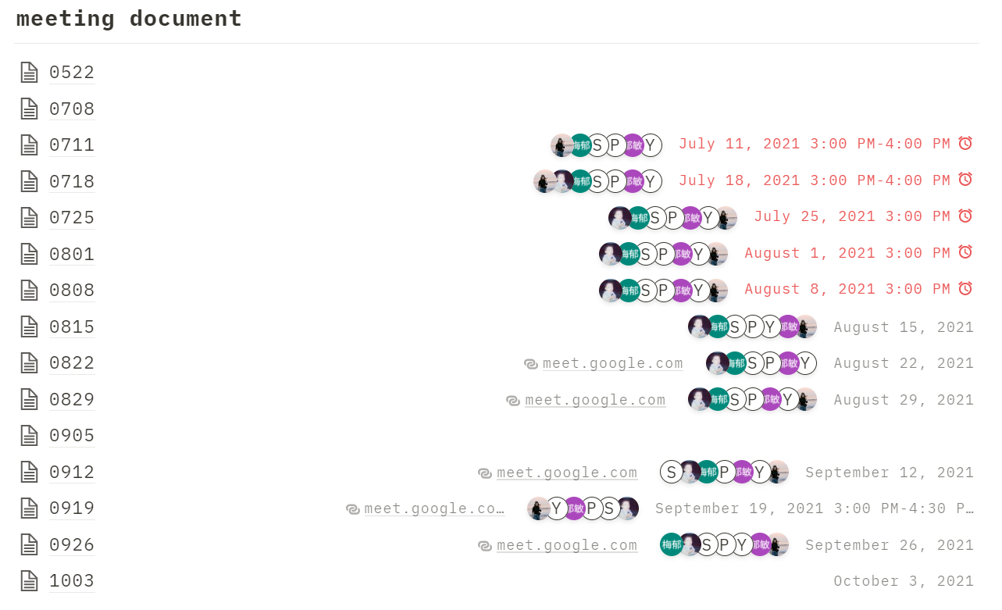

開發中：每週會議
回顧上週進度
確認本週事項
Notes:
在開發階段，我們主要會開兩種會：每周會議以及每日會議
在每周會議中，我們會回顧上週進度、確認好該週各組需完的事項，確保每個sprint可以及時完成，同時，sprint planning 和 sprint review會議也會在這個時間舉行。

Slide 17
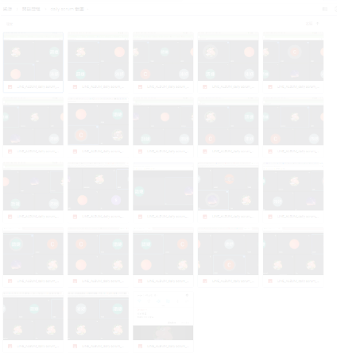
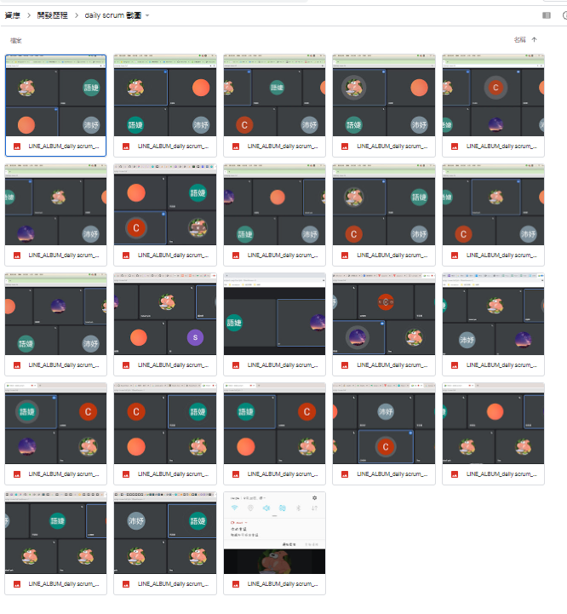
開發中：每日會議
「昨天我做了什麼」
「我有什麼需要跟大家確認的」
「我今天要做什麼」
Notes:
開發過程中，為了降低資訊不對稱，並讓大家互相協助開發流程，我們同時進行每日會議。
在每天15分鐘左右的daily scrum中，我們會輪流講述「我昨天做了什麼」、「我今天要做什麼」、「有甚麼需要跟大家討論」，透過每日會議能讓我們互相了解各組的進度，互相討埨。

Slide 18
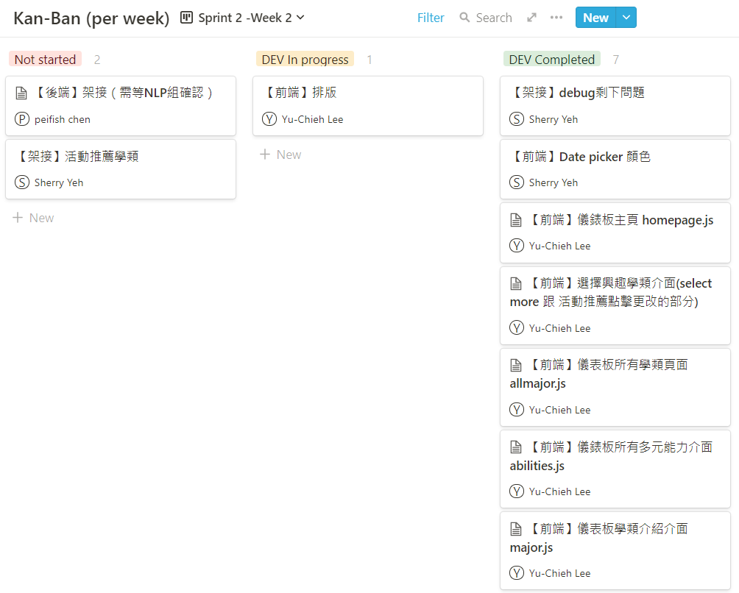
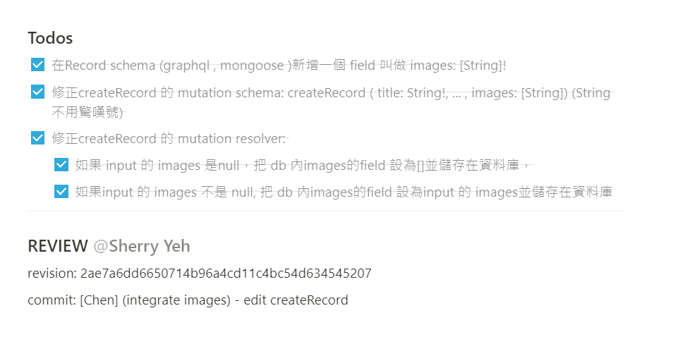
開發中：開發組任務
S
S
拆分主任務
Review
Notes:
在開發的過程中，我們使用了3項工具：kanban, github, expo go，下將分別敘述使用情形。
開發組會將會議中所討論之當周任務拆分成更細部的任務，分為Not started, development in Progress, Development completed 三階段，並記錄在當周的kanban上，使我們整體開發流程更具系統性。而最後完成的任務會由負責人Review，以確保前後端的功能相呼應，並符合需求端的要求。

Slide 19

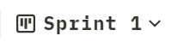
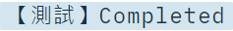
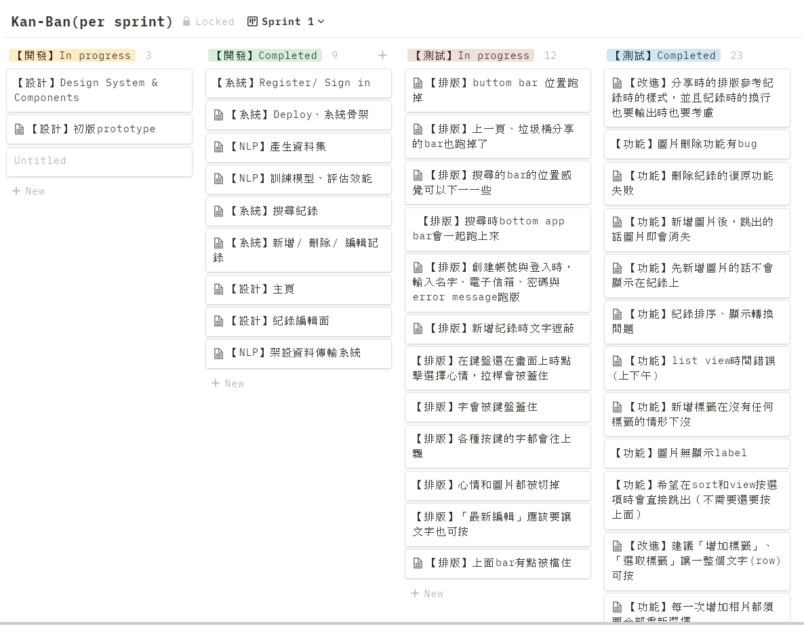
開發中： Kan-Ban追蹤開發進度
S
Notes:
在開發的過程中，我們有在專案管理的頁面上設置了kanban，分為開發中、開發完成、測試中、測試完成，每一個sprint都有一個kanban，用來記錄預計進度並持續更新，可以方便檢視各組的即時進度，也使我們整體開發流程更具系統性

Slide 20


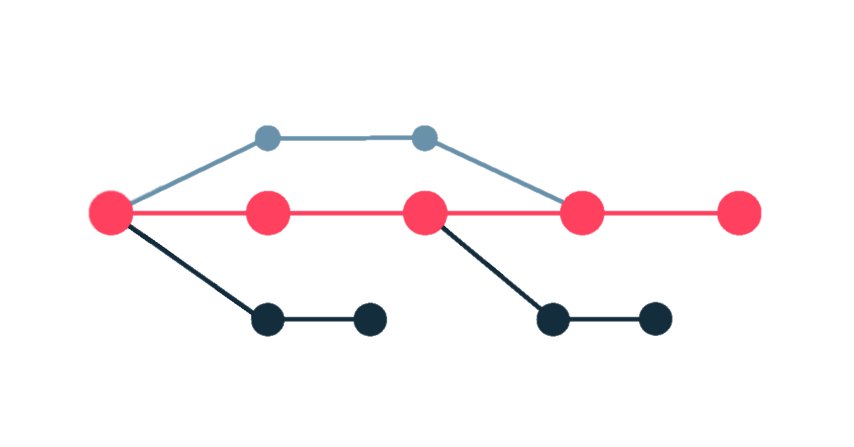
開發中：開發工具及CICD
github 作為版本控制工具
trunk based development
持續將App部署至expo go 上供開發團隊以外的人測試
Deploy
Notes:
我們以Githhub作為版本控制工具，並採用trunk based development, 持續將修改內容推至主幹上。而我們每開發完一個功能之後，會將目前的版本部署至測試平台Expo go上，以供開發組以外的成員監控。

Slide 21
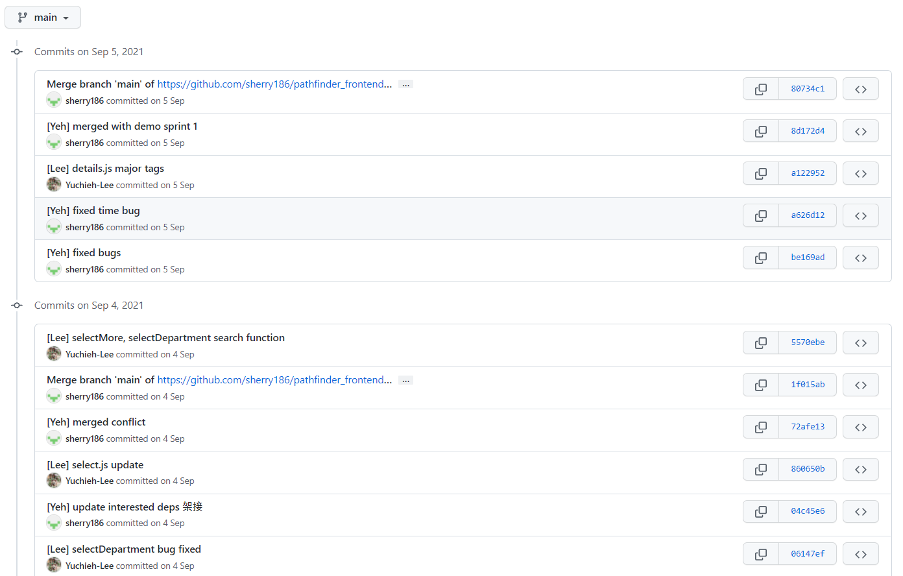
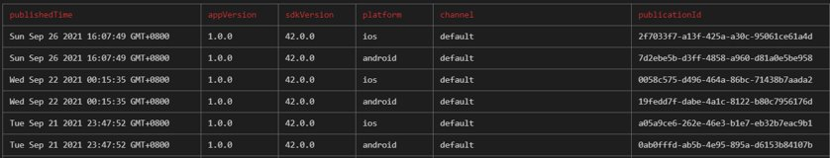
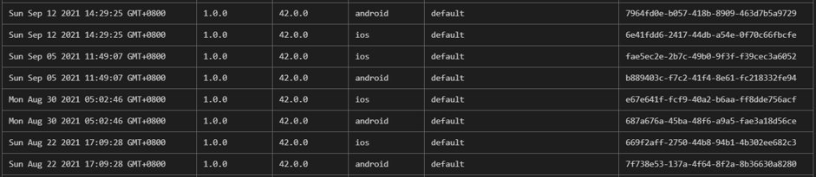
開發中：開發工具及CICD
Notes:
左圖為是部署紀錄，部署的頻率約為一周一次。而右圖是commit紀錄，頻率約為一天數次。
/*而我們每開發完一個功能之後，會將目前的版本部署至測試平台Expo go上，以供開發組以外的成員監控。如左圖，部署的頻率約為一周一次。*/

Slide 22

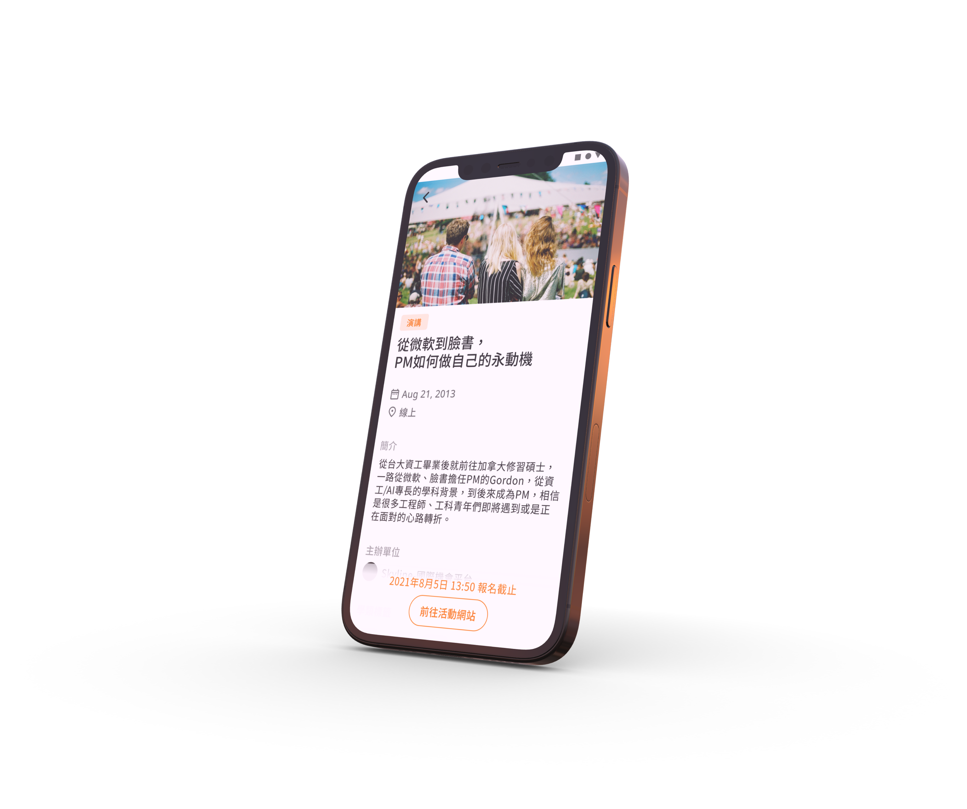
開發後階段
背景與動機
背景與動機
與您探索無限可能
Notes:
一些線的架構

Slide 23
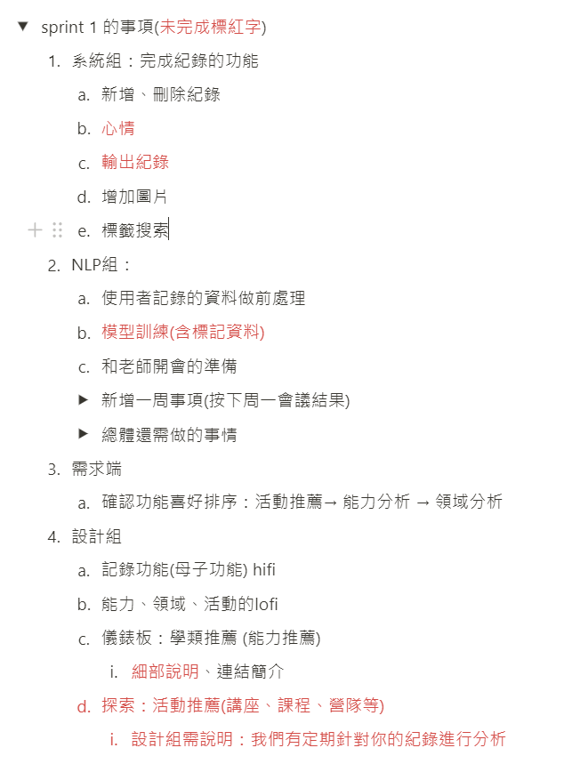
開發後：Review Meeting
檢視sprint產出
Review Meeting
公開測試結果
討論下一個Sprint行動內容
Notes:
在每次sprint結束後，我們會檢視該次sprint的demo產出，並進行前頁所述之使用者測試，且在測試後的該週會議進行review meeting，公開測試的結果，分析需求並在下一次的sprint做相對應的改善。

Slide 24





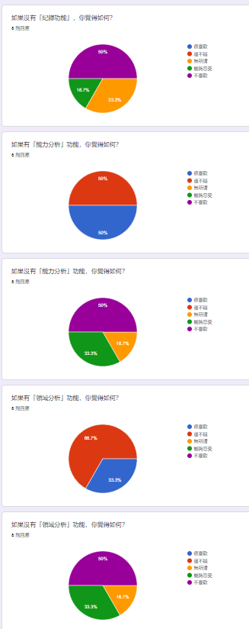
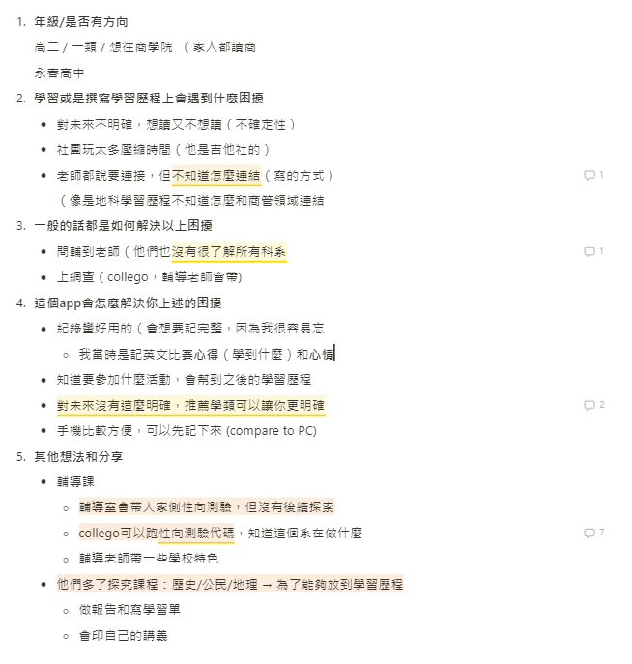
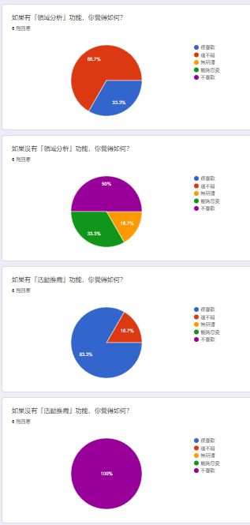
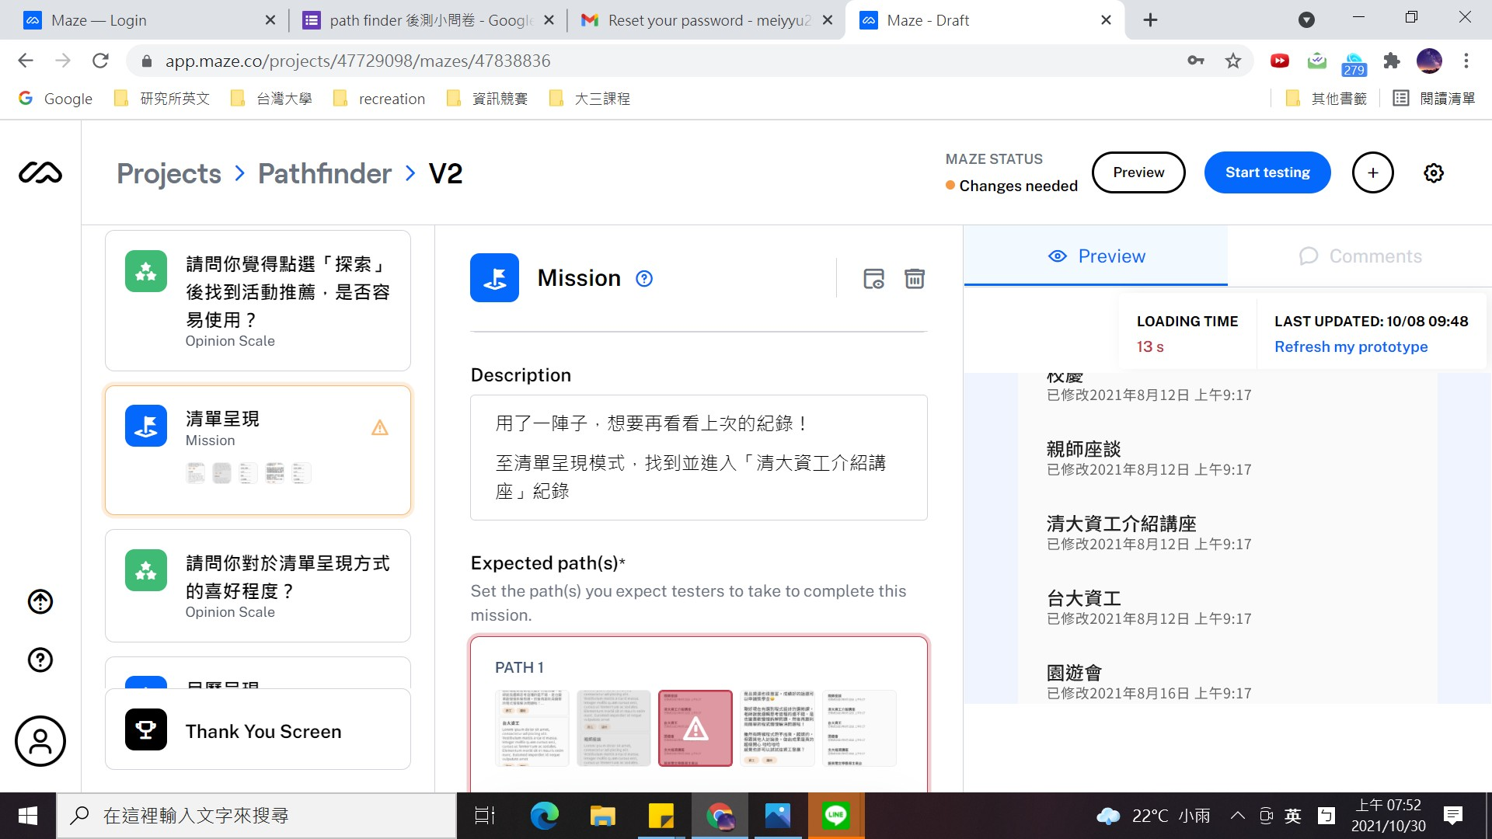
開發後：持續調查需求
Sprint 1
12次
Maze易用性測試
訪談
Notes:
在專案期間，我們共進行了兩次使用者測試。
第一次利用導出至maze平台的figma 設計圖進行使用者測試，加以問卷填寫、事後訪談，嘗試獲得更完整的需求端痛點與洞見，以進行使用者介面及功能性的調整
/*
我們的設計組使用figma迭代產品頁面設計，開發前期也利用figma導出至maze平台的功能，加以問卷填寫、事後訪談，嘗試獲得更完整的需求端痛點與洞見，以進行使用者介面及功能性的調整
*/

Slide 25
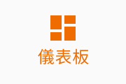
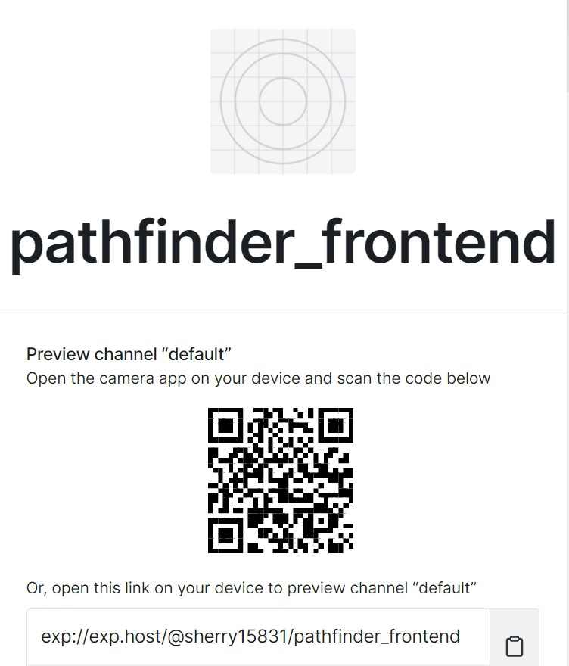
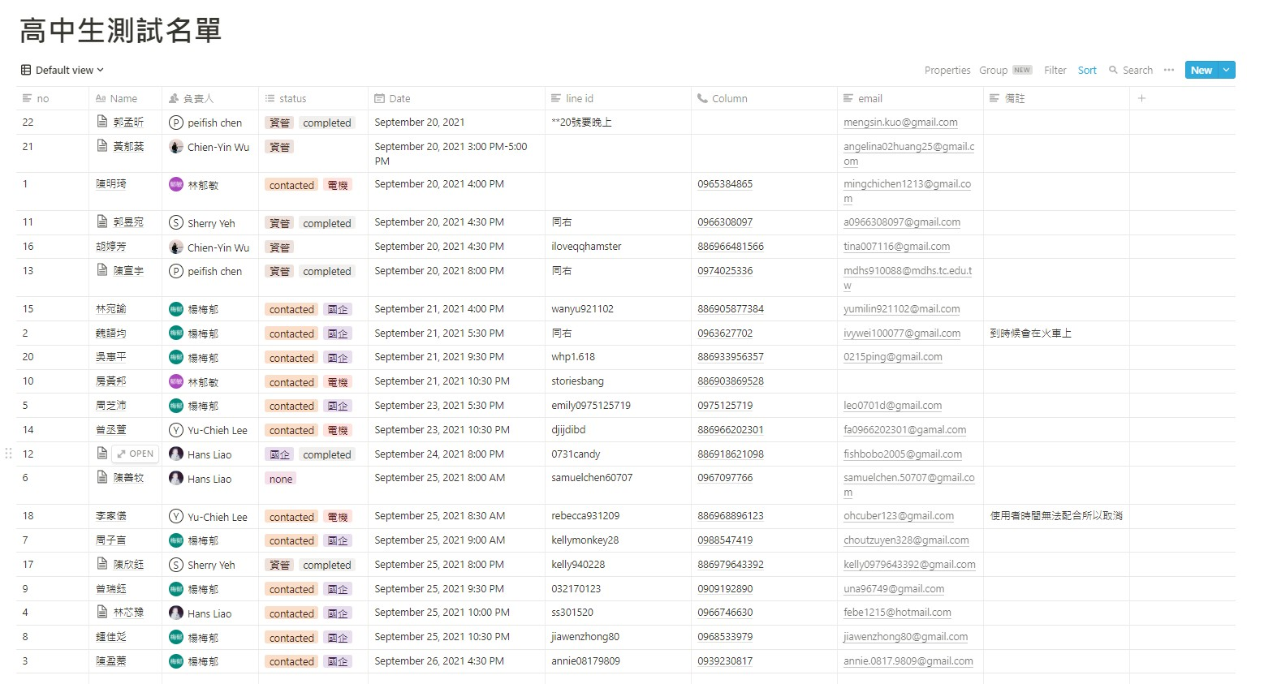

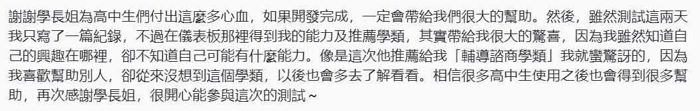
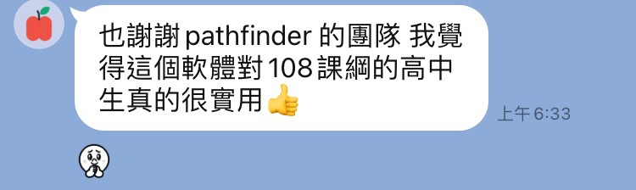
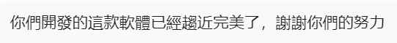

開發後：使用者測試
Sprint 2
訪談
6
問卷調查
6
5
1
Notes:
在完成所有開發階段後，我們使用Expo Go發行Pathfinder，邀請共18名全台高中生進行適用，包含北(6)、中(6)、南(5)、東(1)部的高一、高二同學。
最終功能評分為：紀錄功能4.5/5分、能力分析4.8/5、學類推薦4.5/5、活動推薦4.8/5。

Slide 26





KANO測試結果
P | 該品質要素充足愈高，受訪者的滿意度愈高，缺乏此 品質要素受訪者滿意度愈低。
A | 該品質要素充足時，會讓受訪者感到滿意； 但若不充足時，受訪者也會視此情況為理所當然，不 會感到不滿。
M | 受訪者將該品質要素充足視為理所當然，缺乏此品質 要素不會感到不滿意。
I | 該品質要素充足與否，都不會影響受訪者的滿意度。
功能 |  | 相對有目標 相對沒有目標
紀錄 | P | I
能力分析 | P | P
學類推薦 | I | A
活動推薦 | A | P
紀錄
能力分析
活動推薦
有明確方向高中生
圖六、KANO 量表指標、KANO 測試最終結果
三區塊都有其受眾！
能力分析
學類推薦
活動推薦
未確認方向高中生
Notes:
同時我們進行KANO測試，調查使用者在有該功能、沒有該功能下對於APP的評價，歸納出以下問題。
最終評分：
測試結果顯示，方向較明確的高中生最重視紀錄、能力分析功能；方向尚不確定的高中生最重視能力分析、活動推薦。
藉由整合性的設計,我們期望增加誘因,讓高中生主動進行「學習-反思-再次探索學習」的良性循環。且經過這次調查，Pathfinder具有市場潛力，獲得高中生不錯的評價。

Slide 27
問題與解方
背景與動機
背景與動機
與您探索無限可能
Notes:
一些線的架構

Slide 28




利用daily scrum降低資訊不對稱
調整前
僅開發團隊參與daily scrum，不同組別無法快速交流資訊
調整後
設計、需求、開發端共同參與daily scrum ，以利及時調整進度！
Notes:
最後，想說明我們如何利用敏捷改善開發流程。
一開始我們daily scrum 主要由開發團隊進行討論，而後來發現需求端不斷有新的調查結果，但是團隊內部並卻無法快速的進行溝通、交流資訊。
因此在Sprint1之後，我們不分組別把大家都加入了daily scrum的會議中，確認沒有資訊不對稱的問題，同時也可以即時調整進度。

Slide 29




針對訪談結果調整開發項目
調整前
產出解決學習歷程問題方法假說
進行高中生線上訪談
調整後
Sprint 2時調整開發項目，更符合真實需求！
Notes:
我們在訪談之前，針對如何解決學習歷程問題想了一些假設，但在訪談過後發現，高中生的需求跟痛點跟我們原先的預想不太一樣，因此在Sprint 2中間，我們針對訪談得到的洞見快速做了開發時程調整，讓我們的產品更符合真實需求

Slide 30

敏捷的開發過程，讓我們省下了很多不必要的麻煩！
Notes:
截圖
透過敏捷開發這樣的方法論，Pathfinder團隊成功達到了資訊透明化、流程控管，以及不同職權的及時溝通，此外，也針對外部受眾所提出的真實回饋，動態的調整我們的開發優先序，因此...（接你們那句話）

Slide 31







與您探索 無 限 可 能
Notes:
總結來說，透過敏捷開發這樣的方法論，我們成功達到了資訊透明化、流程控管，以及不同職權的及時溝通，此外，也針對外部受眾所提出的真實回饋，動態的調整我們的開發優先序，因此，敏捷開發讓我們打造出一個更即時而貼近使用者需求的產品。
謝謝大家，我們是Pathfinder 與您探索無限可能

